Slide 1
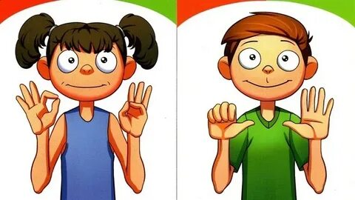
Развитие межполушарного взаимодействия у дошкольников
Воспитатель:
Гашинова Е.М.

Slide 2
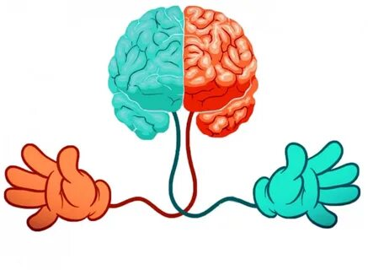
      «Развитие межполушарного взаимодействия является основой развития интеллекта и творческого самовыражения»
      Сиротюк Л. А., доктор психологических наук

Slide 3
Что такое межполушарное взаимодействие?
Межполушарное взаимодействие — особый механизм объединения Левого Полушария и Правого Полушария в единую целостно работающую систему.Чем лучше будут развиты межполушарные связи, тем выше у ребёнка будет интеллектуальное развитие, память, внимание, речь, воображение, мышление и восприятие.
За что отвечает правое полушарие:
обработка невербальной информации, эмоциональность;
музыкальные и художественные способности;
ориентация в пространстве;
способность понимать метафоры (смысл пословиц, поговорок, шуток и др);
обработка большого количества информации одновременно, интуиция; - воображение;
отвечает за левую половину тела.
За что отвечает левое полушарие:
логика, память;
абстрактное, аналитическое мышление;
обработка вербальной информации;
анализ информации, делает вывод;
отвечает за правую половину тела.

Slide 4
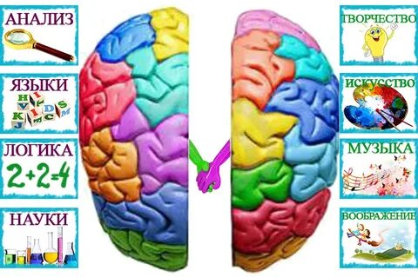

Slide 5
Что бывает если межполушарное взаимодействие не сформировано?
Если межполушарное взаимодействие не сформировано: происходит неправильная обработка информации и у ребенка возникают сложности в обучении ( проблемы в письме, устной речи, запоминании, счете как в письменном, так и в устном, а так же в целом восприятии учебной информации).
Признаки несформированности межполушарного взаимодействия:
- зеркальное написание букв и цифр;
- псевдолеворукость;
- логопедические отклонения;
- неловкость движений;
- агрессия;
- плохая память;
- отсутствие познавательной мотивации;
- инфантильность.

Slide 6
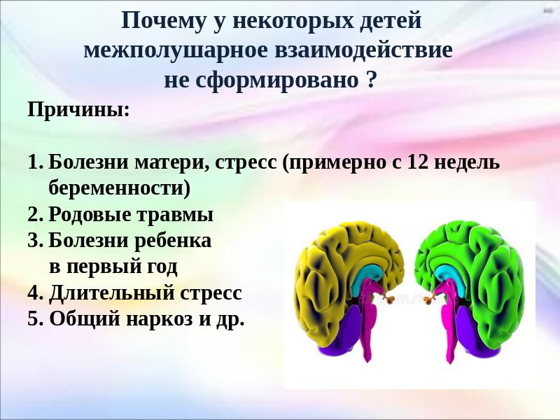

Slide 7
Развитие межполушарных связей построено на упражнениях и играх, в ходе которых задействуются оба полушария мозга. Например, рисование обеими руками одновременно, выполнение зеркальных движений, упражнения на координацию, ловкость движений и ориентацию в пространстве.
Улучшают взаимодействие полушарий:
- пальчикоывая гимнастика;
- логоритмика;
- дидактические игры и задания;
- нейрогимнастика;
- артикуляционная и дыхательная гимнастика;
- самомассаж;
- творческие занятия под классическую музыку.

Slide 8
Кинезиологические упражнения
Кинезиологические упражнения - комплекс движений, позволяющий
активизировать межполушарное взаимодействие, развивать комиссуры (нервные волокна, осуществляющие взаимодействие между полушариями) как межполушарные интеграторы, через которые полушария обмениваются информацией, происходит синхронизация работы полушарий.
Кинезиологические физминутки
«Кулак –ребро –ладонь»
Три положения на плоскости стола, последовательно сменяют друг друга. Ладонь на плоскости, сжатая в кулак ладонь, ладонь ребром на плоскости стола, распрямленная ладонь на плоскости стола. Выполняется сначала правой рукой, потом –левой,
затем двумя руками вместе по 8-10 раз.

Slide 9
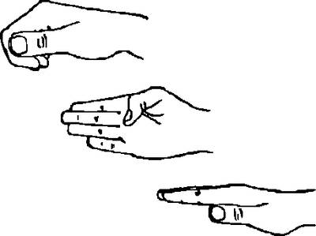
«Кулак –ребро –ладонь»

Slide 10
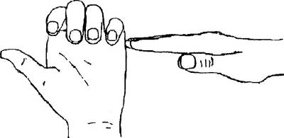
Лезгинка.
Левую руку сложите в кулак, большой палец отставьте в сторону, кулак разверните пальцами к себе. Правой рукой прямой ладонью в горизонтальном положении прикоснитесь к мизинцу левой. После этого одновременно смените положение правой и левой рук. Повторить 6-8 раз.

Slide 11
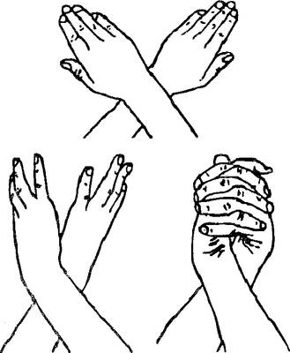
Змейка.
.
Скрестите руки ладонями друг к другу, сцепите пальцы в замок, выверните руки к себе. Двигайте пальцем, который укажет ведущий. Палец должен двигаться точно и четко. Прикасаться к пальцу нельзя. Последовательно в упражнении должны участвовать все пальцы обеих рук

Slide 12
Дыхательные упражнения
1.«Свеча»
Исходное положение – сидя за столом. Представьте, что перед вами стоит большая свеча. Сделайте глубокий вдох и постарайтесь одним выдохом задуть свечу. А теперь представьте перед собой 5 маленьких свечек. Сделайте глубокий вдох и задуйте эти свечи маленькими порциями выдоха.
2.«Дышим носом»
Подыши одной ноздрей, И придет к тебе покой. Исходное положение – о. с. 1 - правую ноздрю закрыть указательным пальцем правой руки, левой делать тихий, продолжительный вдох; 2 - как только вдох окончен, открыть правую ноздрю делать
тихий продолжительный выдох с максимальным освобождением от воздуха легких и подтягиванием диафрагмы максимально вверх.
3.«Ныряльщик»
Исходное положение – стоя. Сделать глубокий вдох, задержать дыхание, при этом закрыть нос пальцами. Присесть, как бы нырнуть в воду. Досчитать до 5 и вынырнуть – открыть нос и сделать выдох.
4.«Надуй шарик»
Исходное положение - лежа на спине. Детям расслабить мышцы живота, начать вдох, надувая в животе воображаемый шарик, например, красного цвета (цвета необходимо менять). Пауза - задержка дыхания. Выдох - втянуть живот как можно сильнее. Пауза - вдох, при этом губы вытягиваются трубочкой и с шумом «пьют» воздух.
5.«Дыхание»
Тихо-тихо мы подышим, Сердце мы свое услышим.
И. п. - о. с. 1- медленный вдох через нос, когда грудная клетка начнет расширяться
— прекратить вдох и сделать паузу длительностью 4с; 2 — плавный выдох через нос.

Slide 13
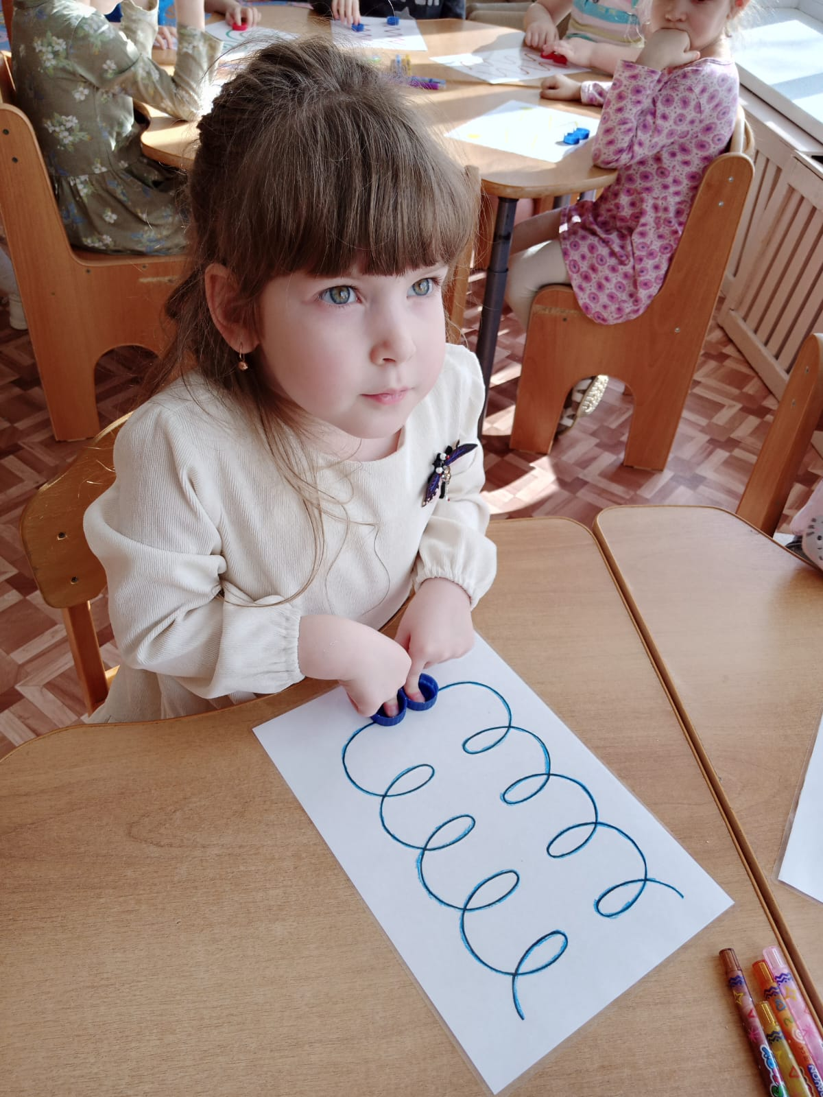
Игра «Обводилка»
На карточках нарисованы симметричные линии, по которым ребенок должен провести двумя руками одновременно. Двигаться по дорожкам можно как пальцами, так и с помощью предметов.

Slide 14
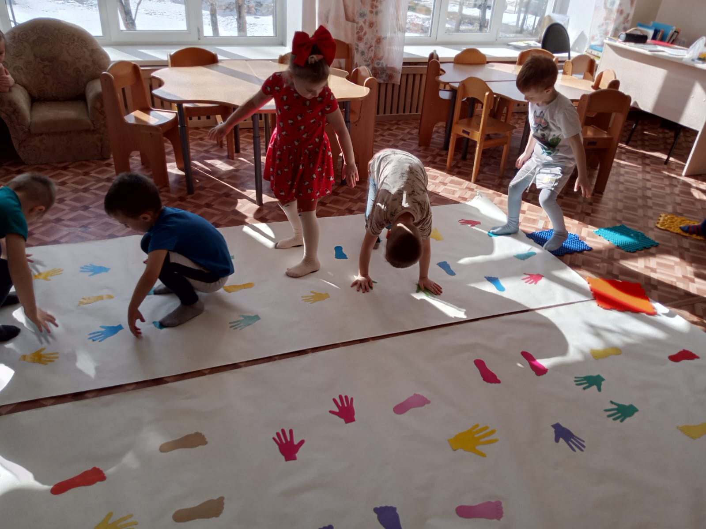
Игра «Дорожка»
Ребенку предлагается пройти по дорожке на которой расположены стопы и ладони в разном направлении. Игру проводим под веселую музыку.

Slide 15
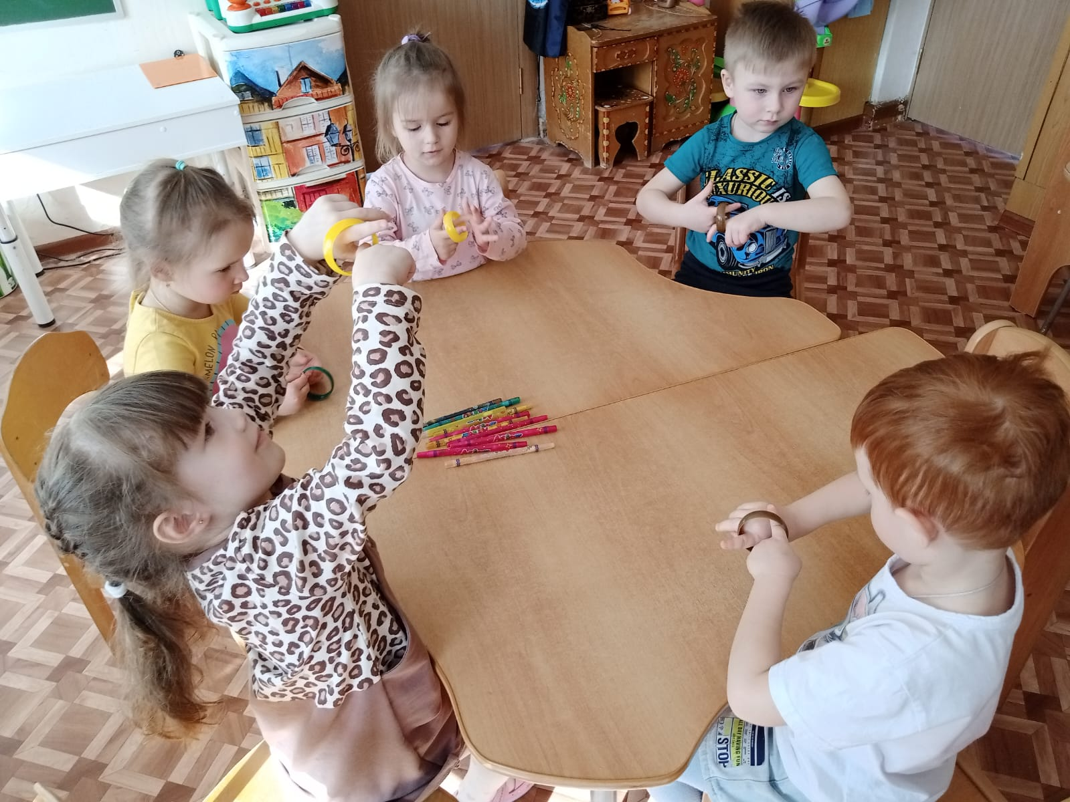
Игра «Колечко» (1 вариант)
Берем пластиковый браслет, вставляем в него указательные пальцы и начинаем вращать сначала к себе, потом от себя. Постепенно меняем пальцы: указательные, средние, безымянные, мизинцы и большие. Упражнение проводится под веселую музыку.

Slide 16
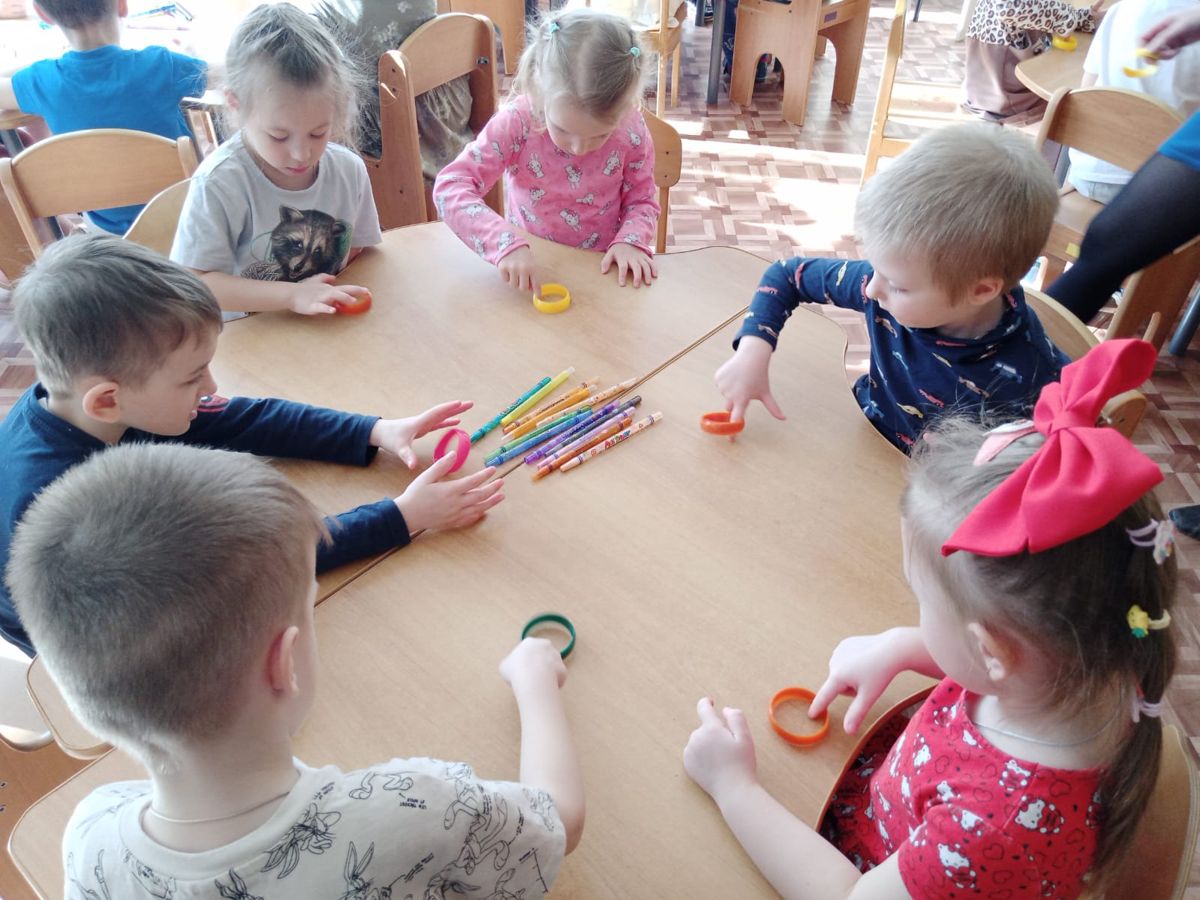
Игра «Колечко» (2 вариант)
Берем пластиковый браслет, вставляем в него указательный палец и начинаем вращать сначала в одну сторону, потом в другую. Постепенно меняем пальцы ( указательные, средние, безымянные, мизинцы, большие) и руки. Упражнение проводится под веселую музыку.

Slide 17
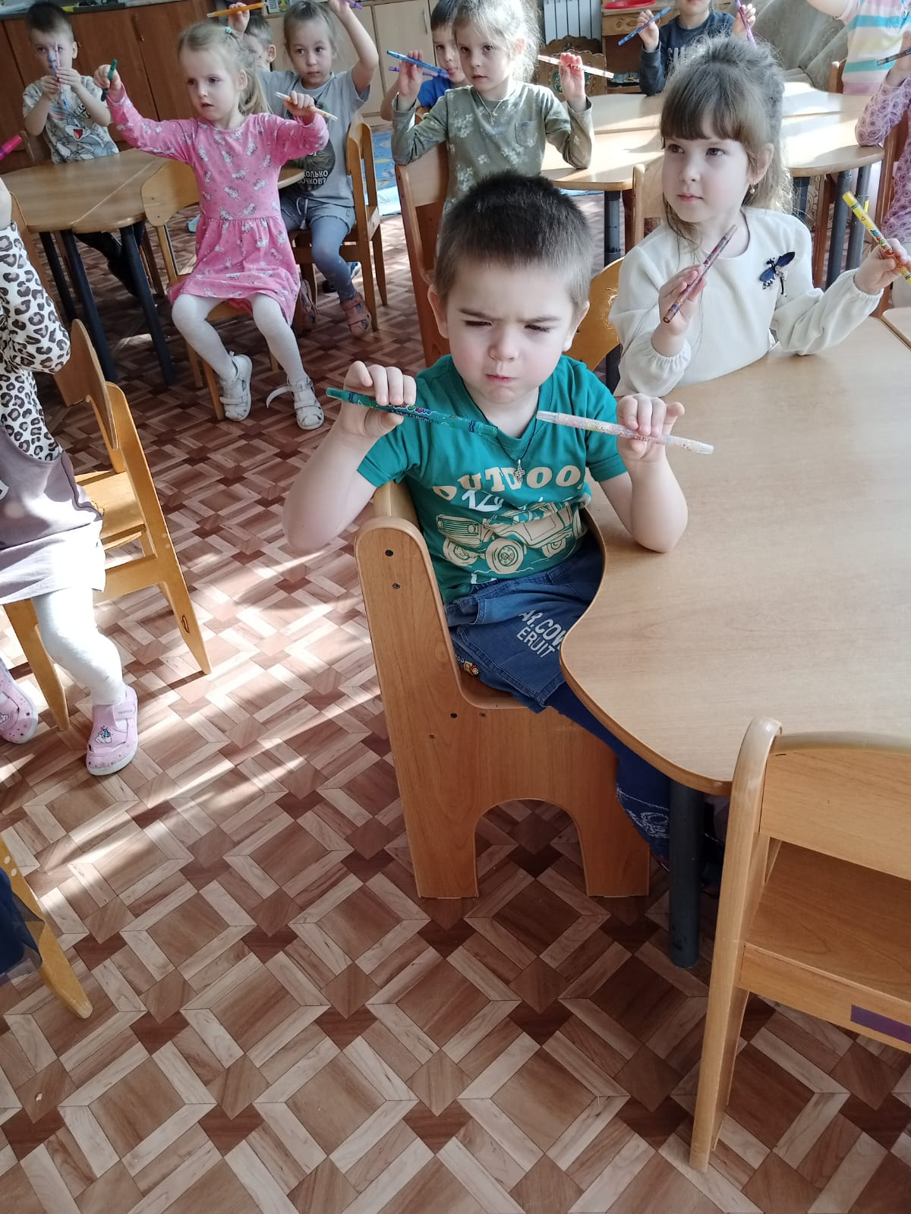
Игра «Веселые палочки»
Берем в каждую руку разноцветные палочки(можно карандаши,фломастеры), зажимаем их между указательным и большим пальцем и начинаем катать туда-сюда. Постепенно меняем пальцы от указательного до мизинца и в обратную сторону.

Slide 18
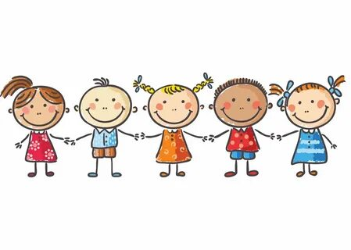
Все упражнения надо выполнять в спокойной и доброжелательной обстановке!

